Slide 1

网络游戏开发语言基础
——C++程序设计
第2章 流程控制语句与数组

Slide 2
第2章 流程控制语句与数组
简单语句与复合语句
分支与循环结构
转移语句
分支与循环结构
分支与循环结构
灵活应用流程控制语句的分支结构
灵活应用流程控制语句的循环结构
灵活应用跳转语句

Slide 3
第2章 流程控制语句与数组
2.1 语句
  2.1.1 简单语句与复杂语句
程序语句类似于人类语言中表达完整意思的句子。
语句是用来规定程序执行过程的控制流程。
如果发现敌人
攻击敌人
if(i>0)
i = 3;

Slide 4
第2章 流程控制语句与数组
2.1 语句
  2.1.1 简单语句与复杂语句
程序语句最简单的形式是空语句。
; //空语句，只有一个分号
由表达式组成的语句称为表达式语句，它由一个表达式后接一个分号“;”组成。简单语句由单个语句构成。
float fValue=3.0f; //声明语句
fValue; //表达式语句，这条语句什么都不做
fValue +5; //另一个表达式语句
fValue++; //赋值语句

Slide 5
第2章 流程控制语句与数组
2.1 语句
  2.1.1 简单语句与复杂语句
复合语句是由一对花括号括起来的语句序列。
复合语句可以被视为一个独立的单元，可以出现在程序中任何单个语句可以出现的地方。
复合语句不需要用分号作为结束，但是复合语句中必须是完整的简单语句或复合语句。
{
float t=a;
a=b;
b=t;
}

Slide 6
第2章 流程控制语句与数组
2.1 语句
  2.1.2 分支与循环语句
如果没有流程控制，语句将按照在程序中的出现顺序执行。
选择服务器
登录帐号
选择人物
开始游戏
语句1
语句2
语句3
语句4

Slide 7
第2章 流程控制语句与数组
2.1 语句
  2.1.2 分支与循环语句
  1. if语句
if语句是分支语句，根据一个表达式的真假，执行一个语句或语句块。
巡逻
入口
发现
敌人
真
If条件
true
假
false
巡逻
攻击
语句2
语句1

Slide 8
第2章 流程控制语句与数组
2.1 语句
  2.1.2 分支与循环语句
  1. if语句
if语句的一般形式为：
if （表达式）
{
语句;
}
注意：表达式可以是任意形式的表达式，可以是条件判断，甚至是赋值，最终的判断依据是表达式的值。
如：i==5表达式判断是否为5，而i＝5则始终为真

Slide 9
第2章 流程控制语句与数组
2.1 语句
  2.1.2 分支与循环语句
  1. if语句
if－else语句：
if （表达式）
{
语句1;
}
else
{
语句2;
}

Slide 10
第2章 流程控制语句与数组
2.1 语句
  2.1.2 分支与循环语句
  1. if语句
if－else嵌套语句：
if （表达式1）
{
语句1;
}
else if（表达式2）
{
语句2;
}
……
else
{
语句
}

Slide 11
第2章 流程控制语句与数组
2.1 语句
  2.1.2 分支与循环语句
  1. if语句
if语句的注意事项：
if表达式可以是任意类型
if表达式值为非0即表示“真”
if表达式必须写在括号“（）”中

Slide 12
第2章 流程控制语句与数组
2.1 语句
  2.1.2 分支与循环语句
  1. if语句
简单的条件语句可以用条件表达式来表示，条件表达式通常用于赋值语句：
int a = (i>j)?i:j
该表达式的含义为：如果i>j这个表达式的值为真，则a的取值为i；否则，a的取值为j。

Slide 13
第2章 流程控制语句与数组
2.1 语句
  2.1.2 分支与循环语句
  2. switch语句
switch语句用于复杂的多分支语句，类似于多个if-else语句的嵌套组合。
switch(表达式){
case常量表达式1: 语句1;
case常量表达式2: 语句2;
…
case常量表达式n: 语句n;
default : 语句n+1;
}

Slide 14
第2章 流程控制语句与数组
2.1 语句
  2.1.2 分支与循环语句
  2. switch语句
入口
常量表达式
语句1
语句2
语句3
语句4
语句5

Slide 15
第2章 流程控制语句与数组
2.1 语句
  2.1.2 分支与循环语句
  2. switc语句
switch语句的注意事项：
case后的常量表达式值不能相等，不能用变量。
case后可以有多条语句，不用加“{}”，但不能定义变量
case后应该有break语句

Slide 16
第2章 流程控制语句与数组
2.1 语句
  2.1.2 分支与循环语句
  3. while语句
while语句是循环语句。
while(表达式)
{
语句；
}

Slide 17
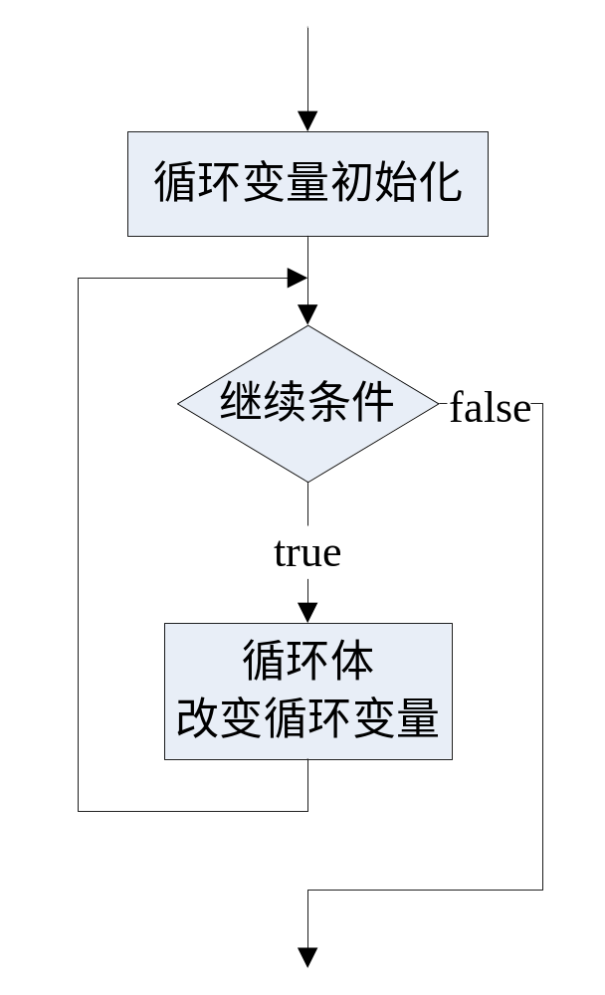
第2章 流程控制语句与数组
2.1 语句
  2.1.2 分支与循环语句
  3. while语句
如果while表达式中的值为真，则进入循环体语句；否则，跳出循环。

Slide 18
第2章 流程控制语句与数组
2.1 语句
  2.1.2 分支与循环语句
  3. while语句
while语句的注意事项：
while语句中的表达式可以是关系或逻辑表达式。
循环体如果有多个语句，需要用“{}”括起来。
注意避免死循环。
循环体中可以再包含while循环，形成双重或多重循环。

Slide 19
第2章 流程控制语句与数组
2.1 语句
  2.1.2 分支与循环语句
  4. do-while语句
do-while语句也是循环语句。
do
语句；
while(表达式)；

Slide 20
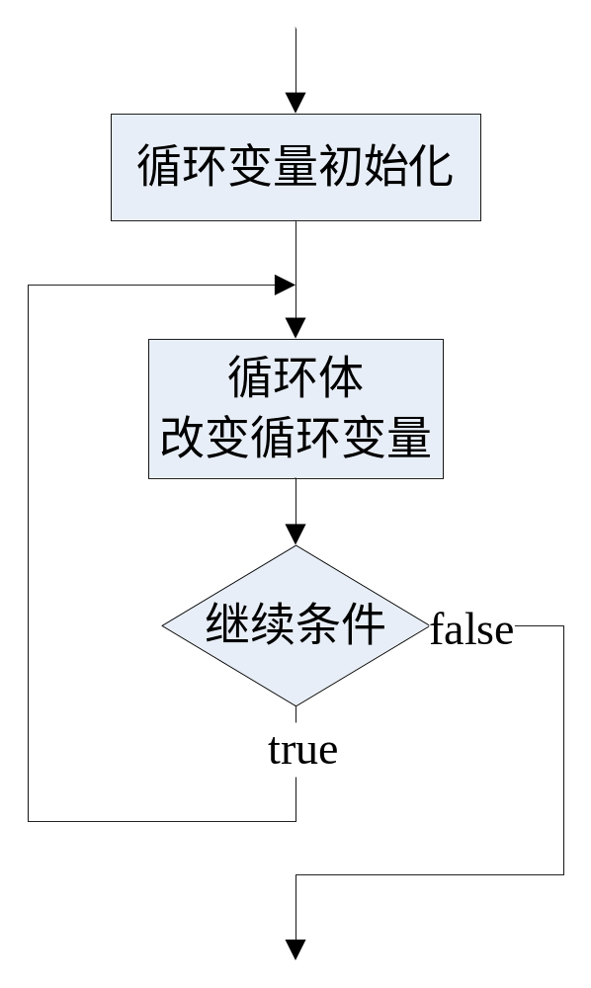
第2章 流程控制语句与数组
2.1 语句
  2.1.2 分支与循环语句
  4. do-while语句
先执行循环体语句一次，再判断表达式的值，若为真(非0)则继续循环，否则终止循环。

Slide 21
第2章 流程控制语句与数组
2.1 语句
  2.1.2 分支与循环语句
  4. do-while语句
do-while语句的注意事项：
do-while语句的条件表达式后面则必须加分号。
do-while语句可以组成多重循环，而且可以和while语句相互嵌套。
do-while语句的循环体可以是复合语句。
do-while至少要执行一次循环体。

Slide 22
第2章 流程控制语句与数组
2.1 语句
  2.1.2 分支与循环语句
  5. for语句
for语句是C语言所提供的功能更强，使用更广泛的一种循环语句。
for(表达式1；表达式2；表达3)
语句；
表达式1：通常用于给循环变量赋初值，一般是赋值表达式。
表达式2：通常用于设立循环条件，一般为关系表达式或逻辑表达式。
表达式3：通常用于修改循环变量的值，一般是赋值语句。

Slide 23
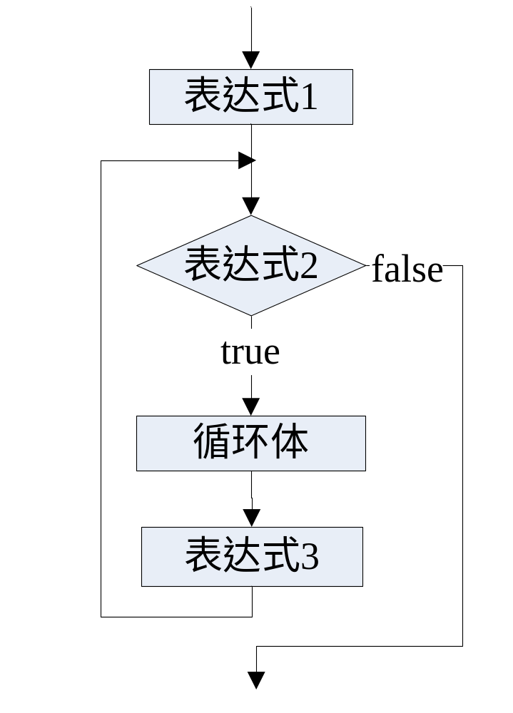
第2章 流程控制语句与数组
2.1 语句
  2.1.2 分支与循环语句
  5. for语句
for语句的执行顺序是：
（1）计算表达式1的值；
（2） 计算表达式2的值，若值为真(非0)则执行循环体一次， 否则跳出循环；
（3）计算表达式3的值，转回第2步重复执行。

Slide 24
第2章 流程控制语句与数组
2.1 语句
  2.1.2 分支与循环语句
  5. for语句
for语句的注意事项：
for语句中的各表达式都可省略，但分号间隔符不能少。
循环体可以是空语句。
for语句也可与while，do-while语句相互嵌套，构成多重循环。

Slide 25
第2章 流程控制语句与数组
2.1 语句
  2.1.3 转移语句
  1. goto语句
goto语句也称为无条件转移语句
goto 语句标号；
语句标号：是按标识符规定书写的符号，放在某一语句行的前面，后面需要加冒号“:”。
label: i++;
goto label;

Slide 26
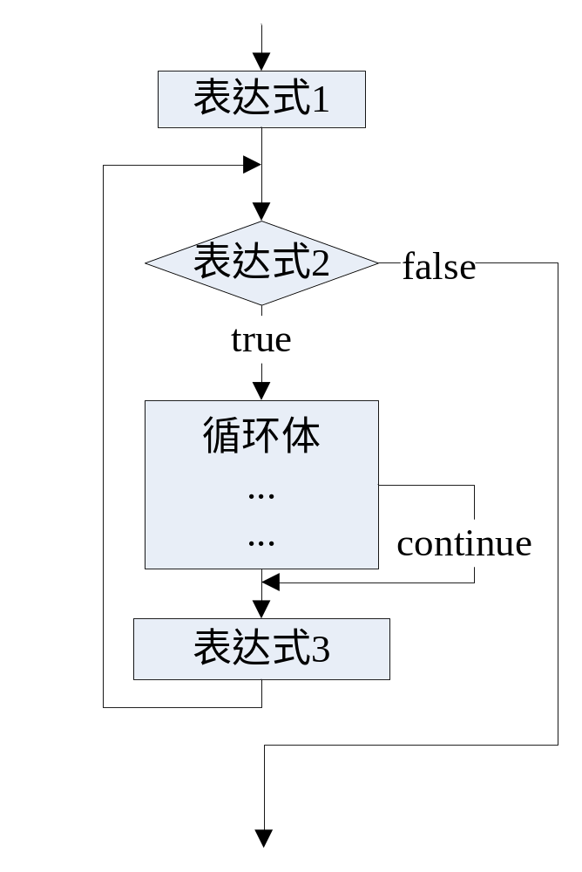
第2章 流程控制语句与数组
2.1 语句
  2.1.3 转移语句
  2. continue语句
Continue语句只能用于循环中，结束本次循环，即不再执行循环体中continue 语句之后的语句，转入下一次循环条件的判断与执行。

Slide 27
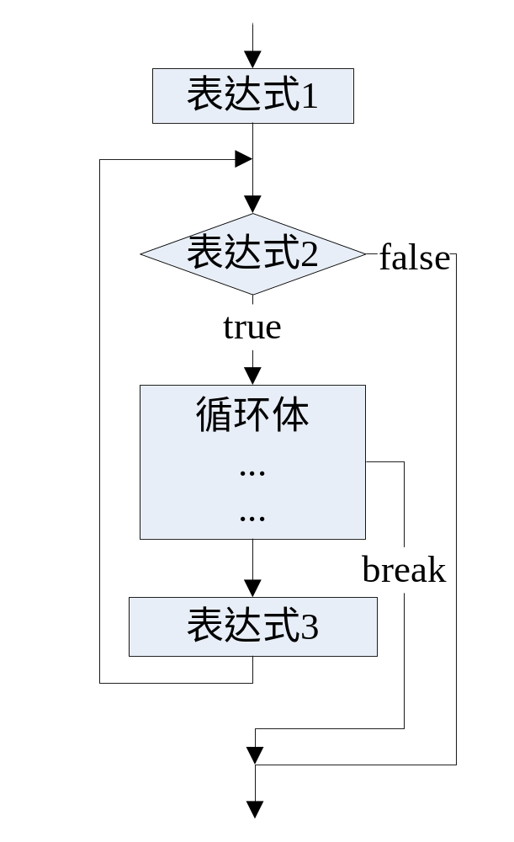
第2章 流程控制语句与数组
2.1 语句
  2.1.3 转移语句
  3. break语句
break语句只能用在switch 语句或循环语句中，其作用是跳出switch语句或跳出本层循环，转去执行后面的程序。

Slide 28
第2章 流程控制语句与数组
小结
语句与复合语句的概念
分支语句
循环语句
转移语句

Slide 29
第2章 流程控制语句与数组
小测验（题目部分）
选择题（单选题）
1．在下面的语句中，不属于循环语句的是（ ）
A．if语句 B．while语句
C．do-while语句 D．for语句
2．执行下面的程序片段，变量a的值为（ ）
int a=3 ; if(a=5) a=4;
A．3 B．4
C．5 D．出现编译错误
2．关于for语句，以下说法正确的是（ ）
for(表达式1;表达式2;表达式3)
A． 表达式1不能省略 B．表达式2不能省略
C．表达式3不能省略 D．所有表达式都可以省略

Slide 30
第2章 流程控制语句与数组
小测验（答案部分）
选择题（单选题）
1．在下面的语句中，不属于循环语句的是（ A ）
A．if语句 B．while语句
C．do-while语句 D．for语句
2．执行下面的程序片段，变量a的值为（ B ）
int a=3 ; if(a=5) a=4;
A．3 B．4
C．5 D．出现编译错误
2．关于for语句，以下说法正确的是（ D ）
for(表达式1;表达式2;表达式3)
A． 表达式1不能省略 B．表达式2不能省略
C．表达式3不能省略 D．所有表达式都可以省略

Slide 31
第2章 流程控制语句与数组
课后作业
【作业1】计算1到100内所有偶数的和
思路分析：偶数即能够被2整除的数，利用循环语句，进行相加
【作业2】使用循环语句打印“*”组成一个菱形
思路分析：可以用一个等差数列来计算每一行的“*”的数量

Slide 32
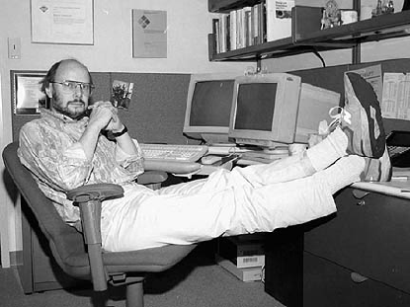
第2章 流程控制语句与数组
The End

